Slide 1
ỦY BAN NHÂN DÂN XÃ KIẾN HƯNG PHÒNG VĂN HÓA XÃ HỘI
NHIỆT LIỆT CHÀO MỪNG
CÁC QUÝ VỊ ĐẠI BIỂU, CÁC THẦY CÔ GIÁO VỀ DỰ HỘI THI GIÁO VIÊN GIỎI CẤP XÃ Năm học 2025 - 2026
Giáo viên thực hiện: Hoàng Thị Oanh
Đơn vị: Trường tiểu học Đại Hà

Slide 2












KHỞI ĐỘNG

Slide 3
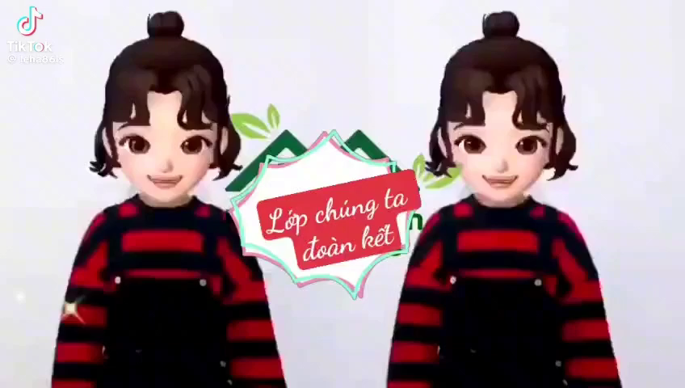

Slide 5



Tập đọc

Slide 6

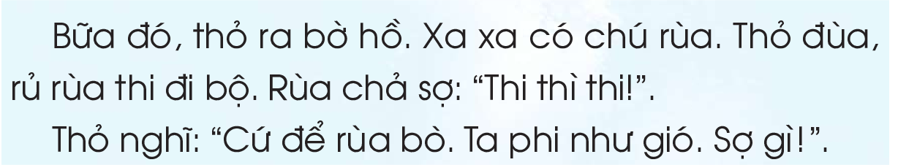
_________
___
_______
_________

Slide 7
____________
1
2
3
_____
__________
4
5
/
___________
7
8
/
6
9

Slide 8
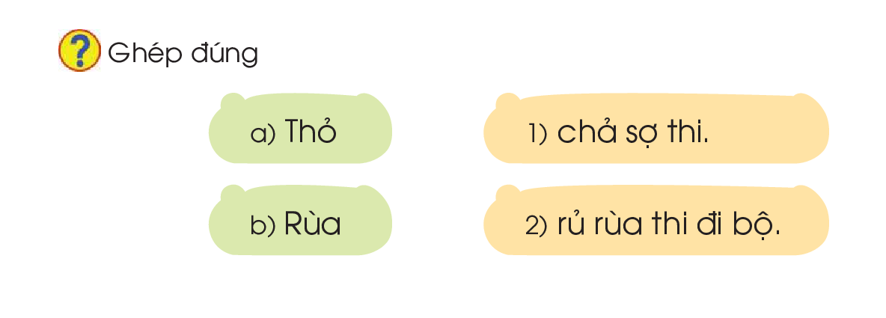

Slide 10
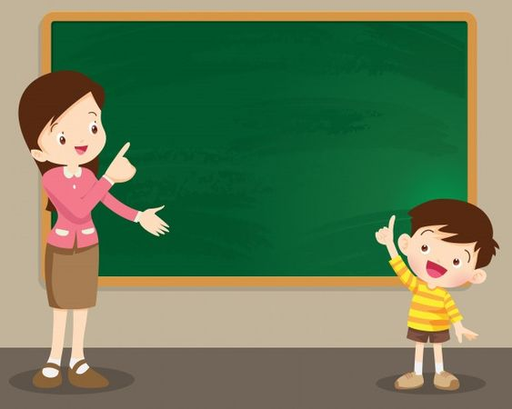
Viết bảng

Slide 11


Slide 12
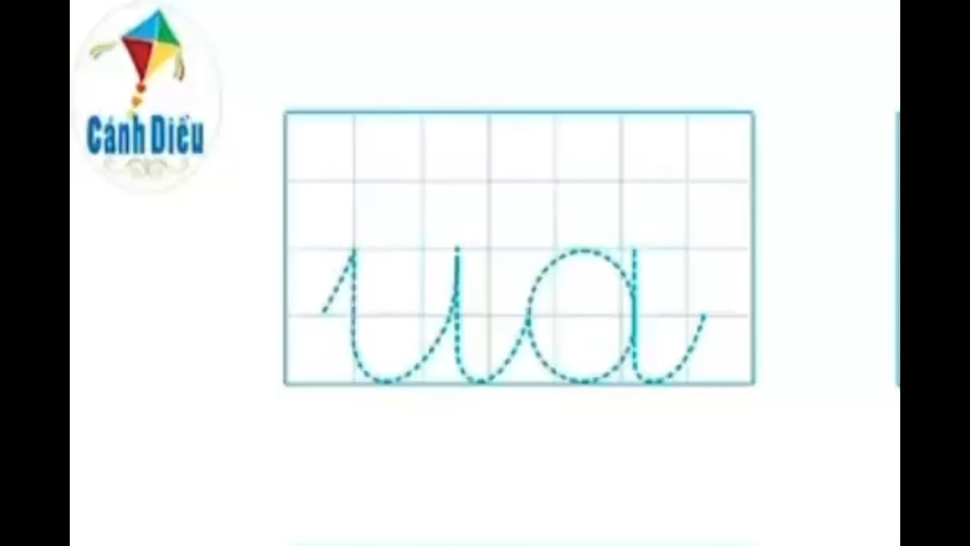

Slide 14
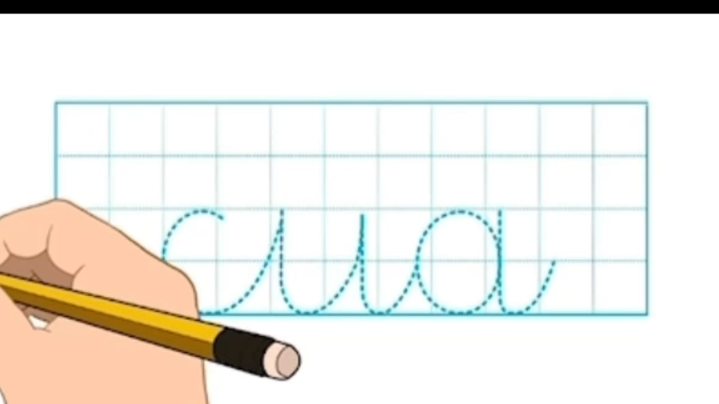

Slide 16
